Slide 1
Multilabel Image Annotation Menggunakan Metode Convolutional Neural Network
Disusun oleh :
Naufal Dzaky Anwari

Slide 2
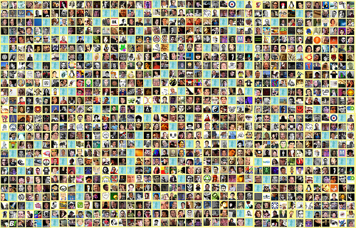



Latar Belakang

Slide 3
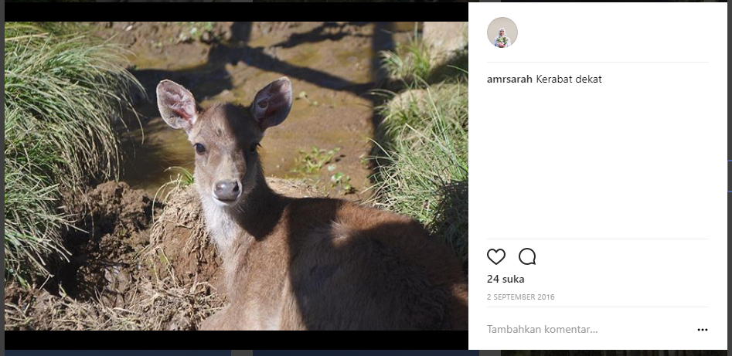
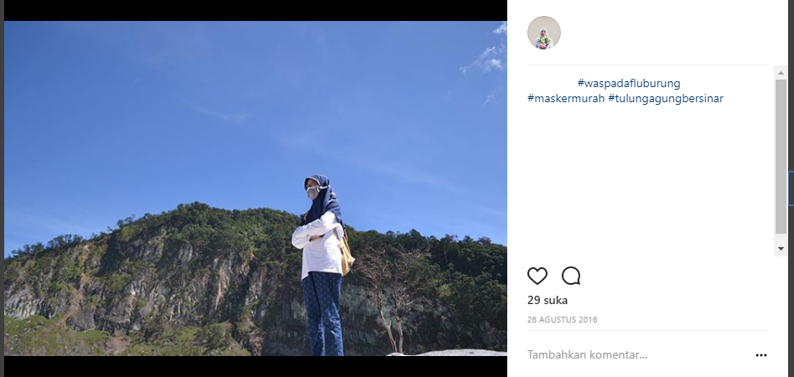
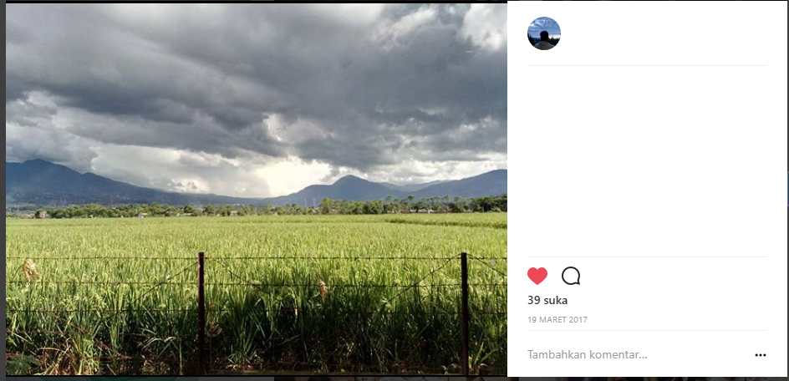
Latar Belakang (2)
Banyak gambar tidak diberikan
tag atau caption yang sesuai

Slide 4
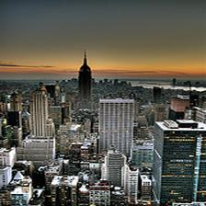
Latar Belakang (3)
Citra
beach
sunset
sky
clouds
cityscape
building
waterfall

Slide 5
Latar Belakang (3)
VGG16
Memiliki struktur sederhana
Memiliki performansi yang baik dan tidak kalah dengan jaringan yang memiliki layer yang lebih tebal

Slide 6
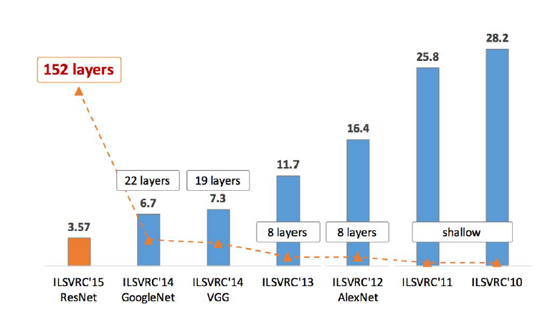
Latar Belakang (4)
ImageNet Large Scale Visual Recognition Challenge (ILSVRC) winners

Slide 7
Batasan
dataset yang digunakan adalah dataset gambar NUS-WIDE-SCENE yang merupakan dataset gambar yang telah diberi label dengan ukuran gambar 224x224 piksel,
total dataset yang digunakan sejumlah 27,535 citra yang dibagi menjadi data latih sebanyak 10,913 gambar dan data uji sebanyak 16,622, dan
jumlah kelas sebanyak 30 kelas

Slide 8
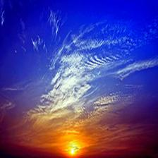
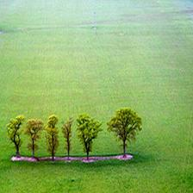
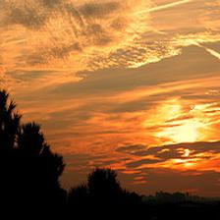
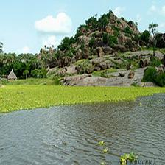
Dataset
Label
window
waterfall
water
valley
town
temple
sunset
street
snow
sky
road
reflection
railroad
plants
ocean
night time
mountain
moon
lake
house
harbor
grass
glacier
garden
frost
clouds
cityscape
buildings
bridge
beach

Slide 9
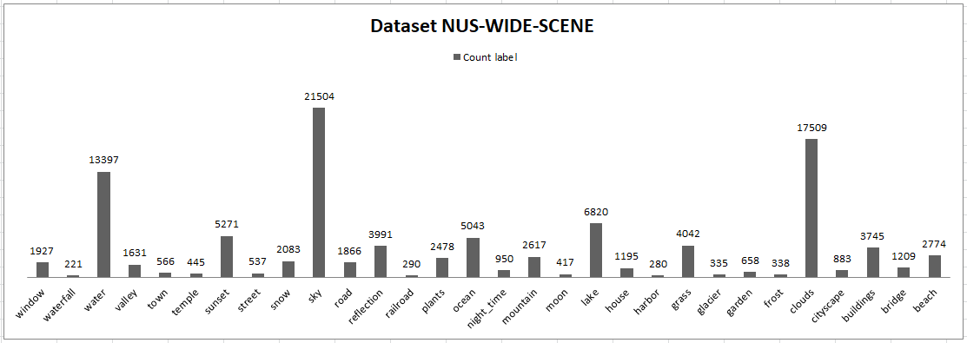
Dataset

Slide 10
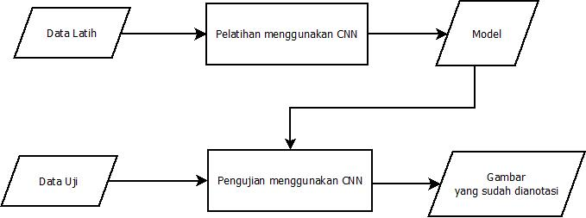
Sistem yang dibangun

Slide 11
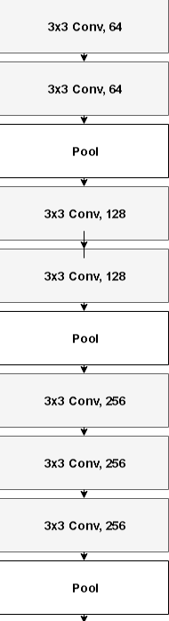
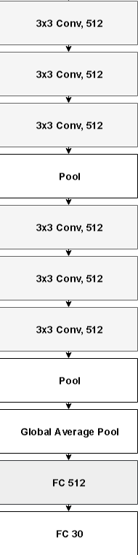
Arsitektur

Slide 12
Observasi
Penggunaan Batch Normalization pada Convolutional Layer
Mekanisme Penentuan label : Top 3, Top 5, Threshold
Top 3 mengambil 3 label terbaik (didapatkan dari rata-rata label)
Top 5 mengambil 5 label terbaik
Threshold dipasang pada setiap neuron pada layer terakhir untuk penentuan label
Penggunaan batch normalization dan dropout pada fully-connected layer pada metode transfer learning

Slide 13
(Batch Normalization)
Batch Normalization pada Convolutional Layer
Convolutional Layer
Batch Normalization
Activation Function

Slide 14
Pengujian(1)
Batch Normalization pada Convolutional Layer

Slide 15
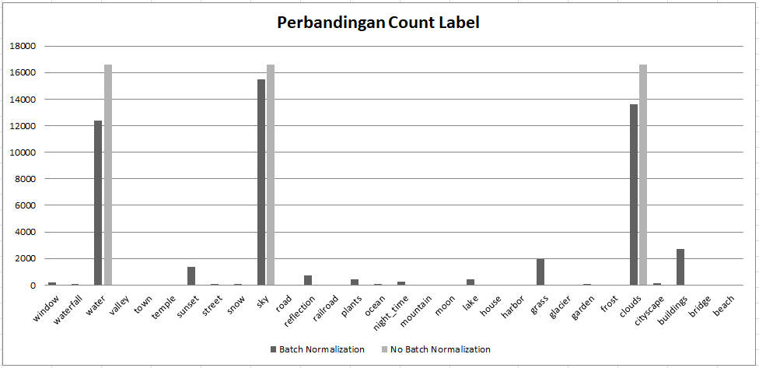
Pengujian(1)

Slide 16
Transfer Learning
Model Pretrained
Model Baru
Classifier Lama
Classifier Baru
CNN Layer
CNN Layer
Input
Input

Slide 17
Pengujian (2)
Mekanisme Pengeluaran label

Slide 18
Batch Normalization dan Dropout pada Fully Connected Layer
Batch Normalization pada Fully-connected Layer
Fully-connected Layer
Batch Normalization
Activation Function

Slide 19
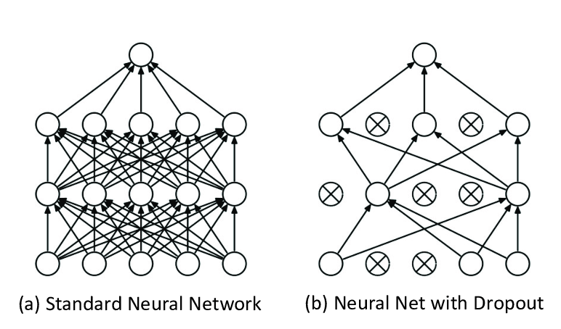
Batch Normalization dan Dropout pada Fully Connected Layer(2)
Dropout

Slide 20
Pengujian (3)
Probabilitas Dropout 0, 0.5, 0.75 & Batch Normalization pada fully-connected layer

Slide 21
Kesimpulan
Pada penelitian ini ,Convolutional Neural Network memiliki performansi yang baik untuk melakukan anotasi gambar dengan akurasi top 5 mencapai 81.24%.
Mekanisme penentuan label dapat mempengaruhi performansi Convolutional Neural Network. Pada pelatihan transfer learning , top 3 memiliki akurasi paling kecil sebesar 73.28% dibanding dengan mekanisme threshold sebesar 75.01% dan top 5 nilai akurasi sebesar 78.63%.
Penggunaan batch normalization dapat meningkatkan performansi sistem dengan cara menyesuaikan distribusi pada setiap neuron masukan sebelum menuju fungsi aktivasi dan dengan dikombinasikan dengan dropout pada jaringan Convolutional Neural Network dapat meningkatkan performansi sistem hingga 81.24%.

Slide 22
Terimakasih

Slide 23
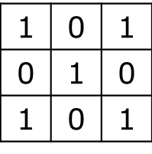
Convolutional Neural Network
Convolutional Layer (Forward)
Filter

Slide 24
Convolutional Neural Network
Convolutional Layer (Forward)(2)

Slide 25
Convolutional Neural Network
Convolutional Layer (Backward)

Slide 26
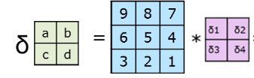
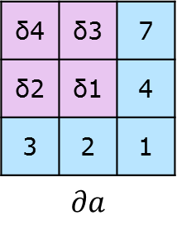
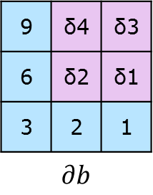
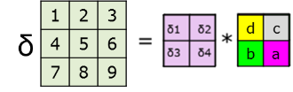
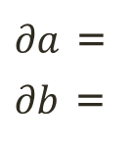
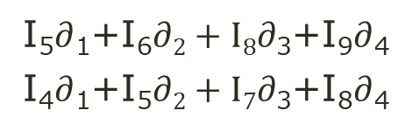
Convolutional Neural Network
$∂a$ =
$∂b$ =
I₅$∂$₁+I₆$∂2+I8∂$₃+I₉$∂$₄
I₄$∂$₁+I₅$∂2+I7∂$₃+I₈$∂$₄
…

Slide 27

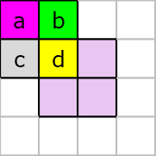
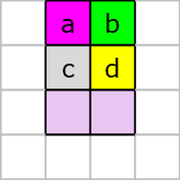
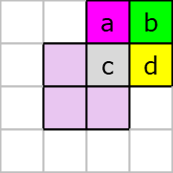






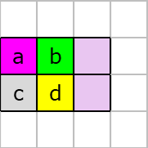
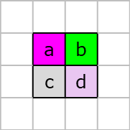
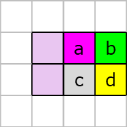


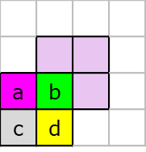
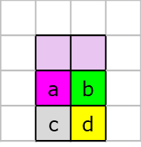
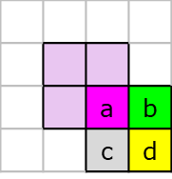




Convolutional Neural Network

Slide 28
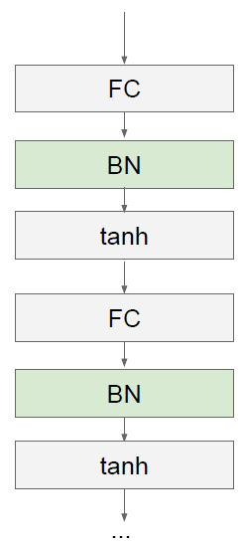
Convolutional Neural Network
Batch Normalization
BatchNorm is usually inserted after Fully Connected layers
(or Convolutional, as we’ll see soon),
and before nonlinearity
[Ioffe and Szegedy, 2015]

Slide 29
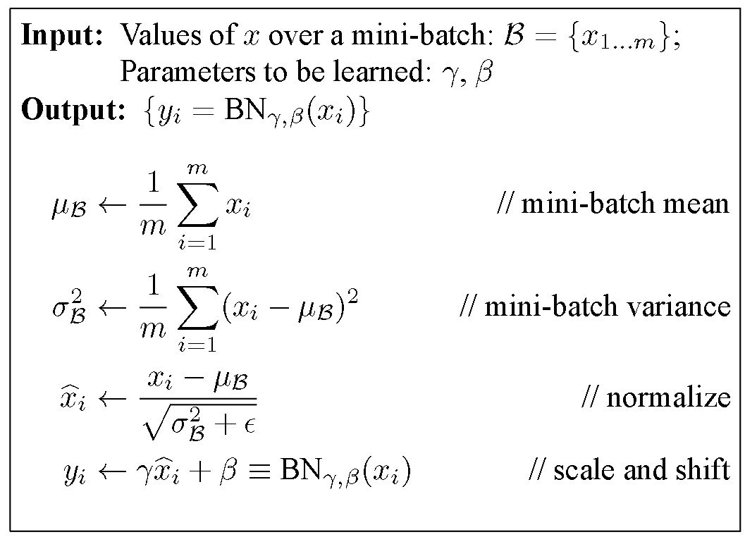
Convolutional Neural Network
Batch Normalization(2)
[Ioffe and Szegedy, 2015]

Slide 30


Convolutional Neural Network
Batch Normalization(2)
$$γ=\sqrt{σ_{B}^{2}+ε}$$
$$β=μB$$
[Ioffe and Szegedy, 2015]

Slide 31
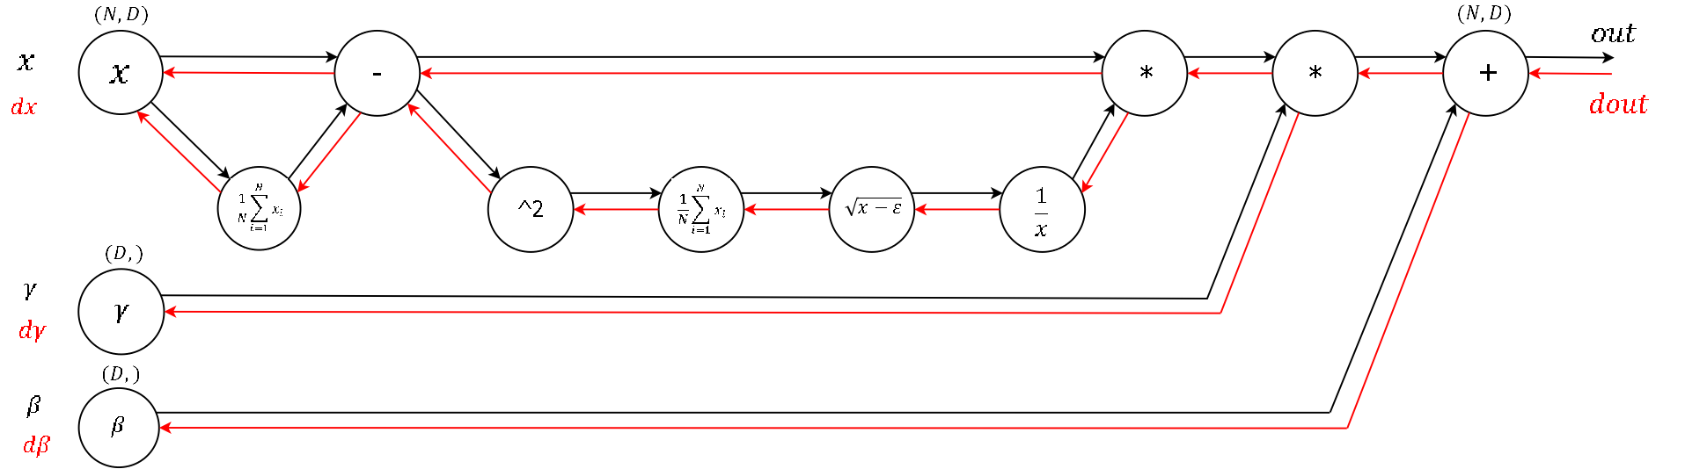





Convolutional Neural Network
Batch Normalization(3)
$$\frac{1}{\sqrt{σ_{B}^{2}+ε}}$$
$$x_{i}−μB$$
$${\hat{x}}_{i}$$
$$σ_{B}^{2}$$
$$μB$$
[Ioffe and Szegedy, 2015]

Slide 32
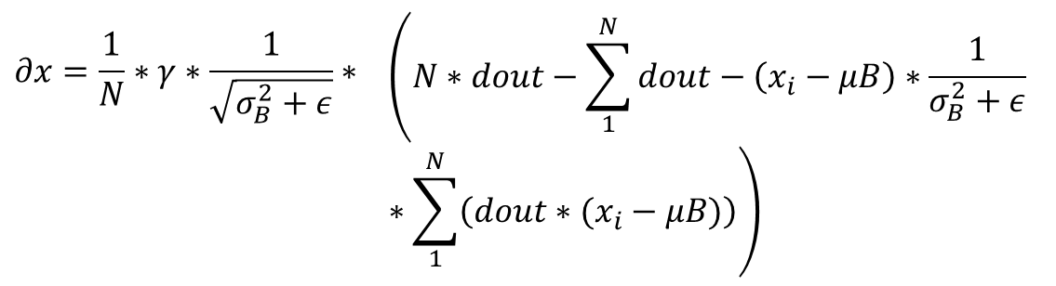


Convolutional Neural Network
Batch Normalization Backward
$$∂β=\sum_{1}^{N}{dout}$$
$$∂γ=\sum_{1}^{N}{dout∗{\hat{x}}_{i}}$$
[Ioffe and Szegedy, 2015]

Slide 33
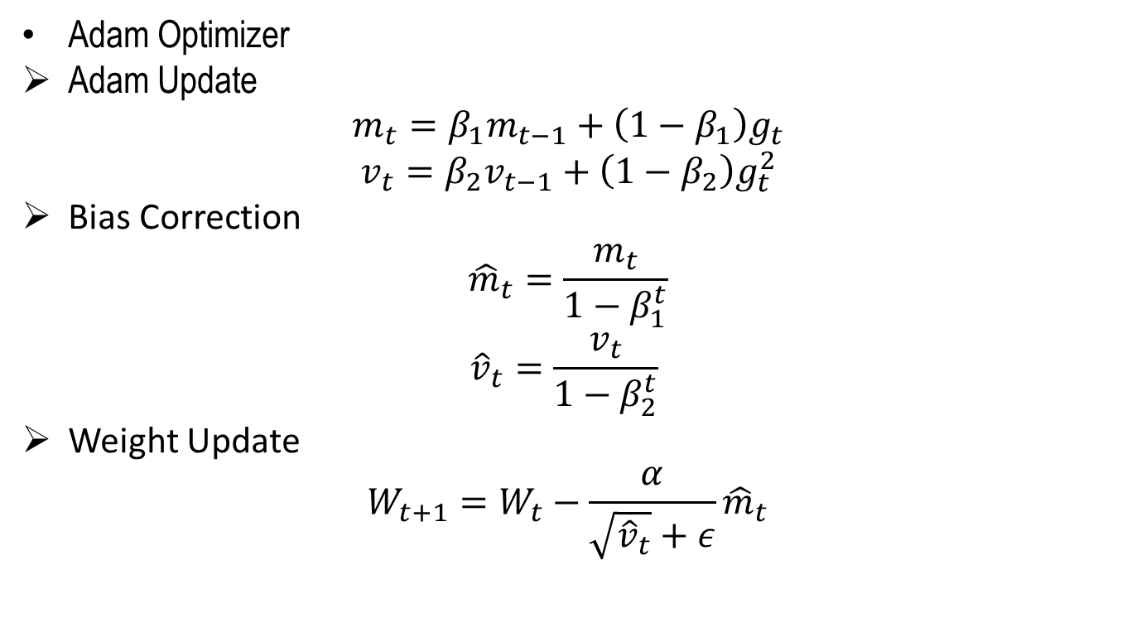
Convolutional Neural Network
Adam Optimizer
Adam Update
$$m_{t}=β_{1}m_{t−1}+\left(1−β_{1}\right)g_{t}$$
$$v_{t}=β_{2}v_{t−1}+\left(1−β_{2}\right)g_{t}^{2}$$
Bias Correction
$${\hat{m}}_{t}=\frac{m_{t}}{1−β_{1}^{t}}$$
$${\hat{v}}_{t}=\frac{v_{t}}{1−β_{2}^{t}}$$
Weight Update
$$W_{t+1}=W_{t}−\frac{α}{\sqrt{{\hat{v}}_{t}}+ε}{\hat{m}}_{t}$$

Slide 34
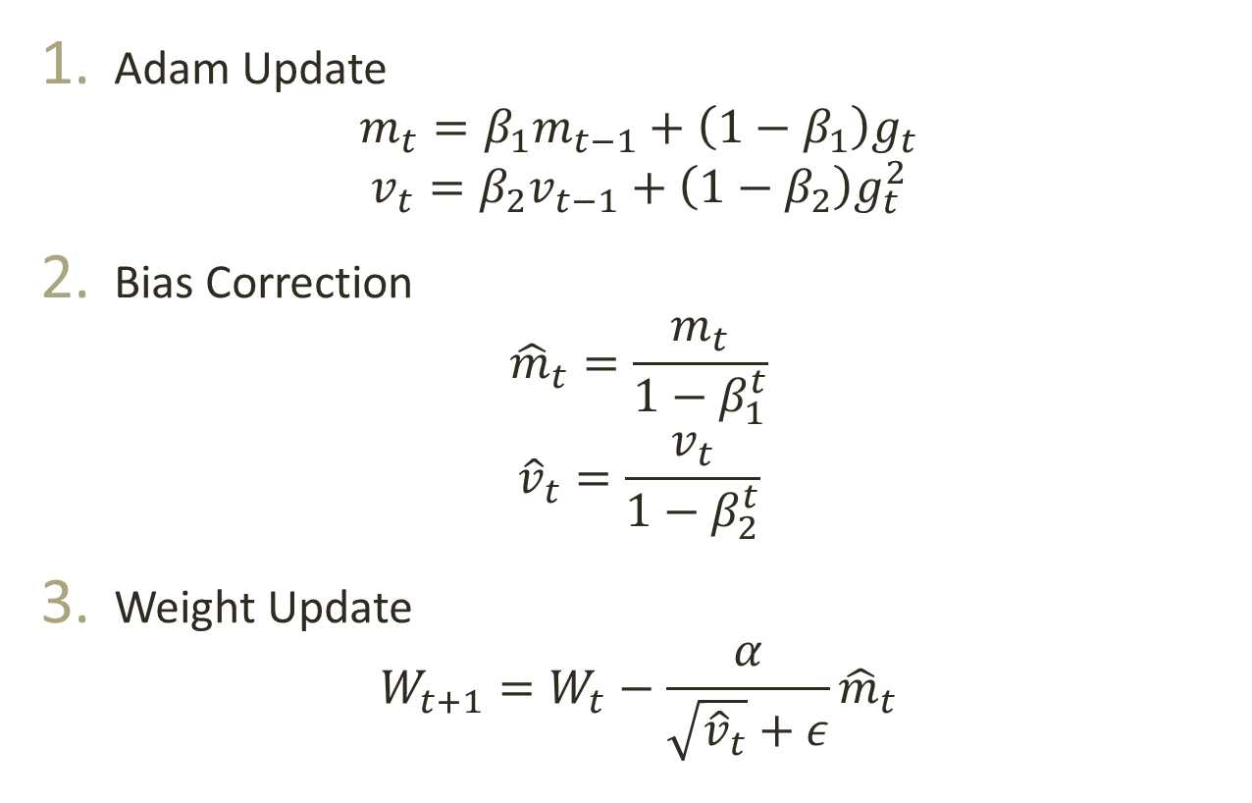

Adam Optimizer
Adam Update
$$m_{t}=β_{1}m_{t−1}+\left(1−β_{1}\right)g_{t}$$
$$v_{t}=β_{2}v_{t−1}+\left(1−β_{2}\right)g_{t}^{2}$$
Bias Correction
$${\hat{m}}_{t}=\frac{m_{t}}{1−β_{1}^{t}}$$
$${\hat{v}}_{t}=\frac{v_{t}}{1−β_{2}^{t}}$$
Weight Update
$$W_{t+1}=W_{t}−\frac{α}{\sqrt{{\hat{v}}_{t}}+ε}{\hat{m}}_{t}$$

